Slide 1

기본 내장 객체

Slide 2
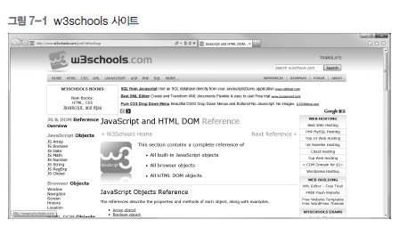
7.0 서론
자바 스크립트의 기본 내장 객체의 기능
  w3schools( http://www.w3schools.com/jsref/default.asp ) 사이트
    자바스크립트 기본 내장 객체의 속성과 메서드에 관한 설명 + 예제

Slide 3
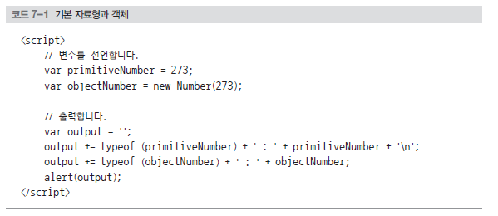
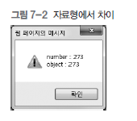
7.1 기본 자료형과 객체의 차이
기본 자료형이란?
  숫자, 문자열, 불리언
기본 자료형과 객체의 차이 예제 코드
  기본 자료형과 객체의 자료형과 값 출력
    변수 primitiveNumber는 기본 자료형 숫자
    변수 objectNumber는 생성자 함수 사용했으므로 객체

Slide 4
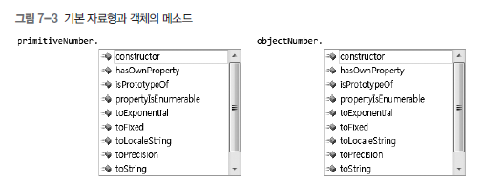
7.1 기본 자료형과 객체의 차이
기본 자료형과 객체의 차이 예제 코드
  속성과 메서드는 객체만 가질 수 있음
  Cf. 기본 자료형의 속성이나 메서드 사용시
    기본 자료형이 자동 객체 변환

Slide 5
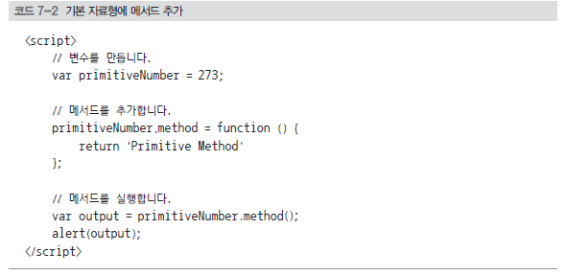
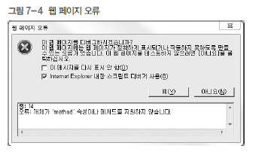
7.1 기본 자료형과 객체의 차이
기본 자료형에 메서드 추가
  일반적으로 1회 사용 의미. 함수에 추가하면 오류 발생

Slide 6
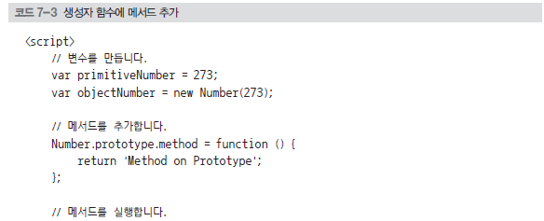
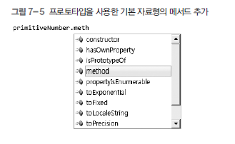
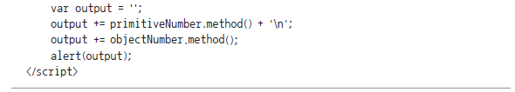
7.1 기본 자료형과 객체의 차이
기본 자료형에 메서드 추가 (2)
  함수의 프로토타입에 메서드 추가

Slide 7

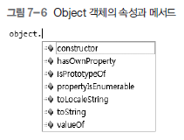
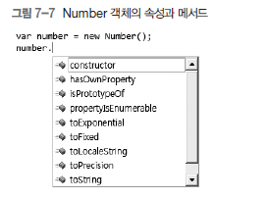
7.2 Object 객체 생성
Object 객체
  자바스크립트의 가장 기본적 내장 객체
  정확히는 Object 생성자 함수로 만든 인스턴스

Slide 8
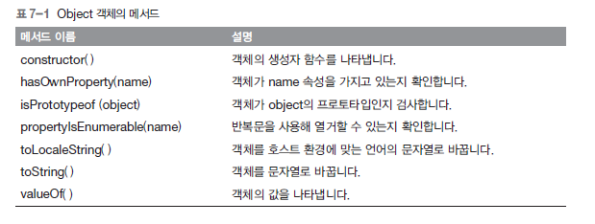
7.3 Object 객체의 메서드
Object 객체의 메서드
  hasOwnProperty() 메서드와 propertyIsEnumerable() 메서드
    항상 같은 값 리턴

Slide 9
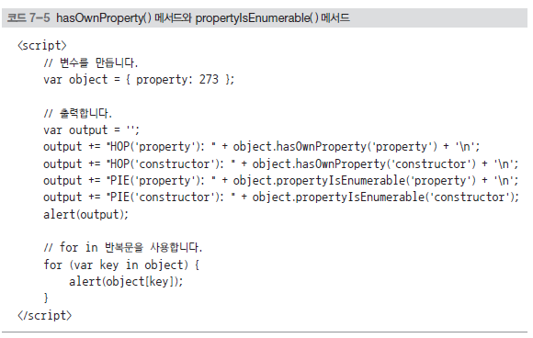
7.3 Object 객체의 메서드
Object 객체의 메서드
  hasOwnProperty() 메서드와 propertyIsEnumerable() 메서드 예제
    property 속성을 검사한 것은 모두 true 출력
    constructor 속성을 검사한 것은 모두 false 출력
    propertyIsEnumerable() 메서드를 true로 가지는 속성만 for in 반복문 출력

Slide 10
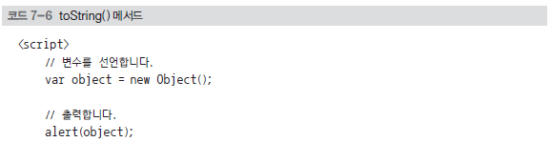
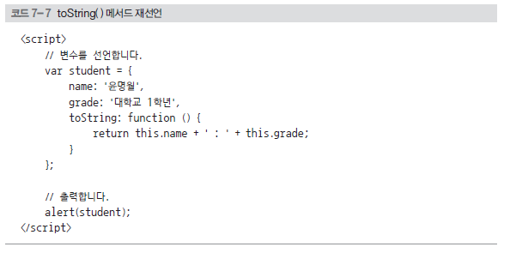
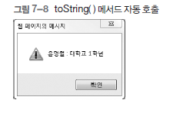
7.3 Object 객체의 메서드
Object 객체의 메서드
  toString() 메서드 - 객체를 문자열로 변환하는 메서드

Slide 11
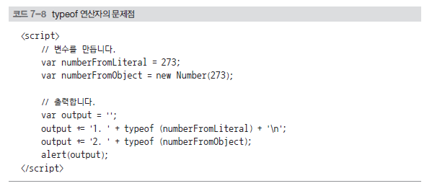
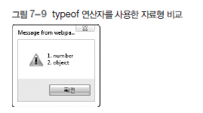
7.4 Object 객체를 사용한 자료형 구분
typeof 연산자의 문제점

Slide 12
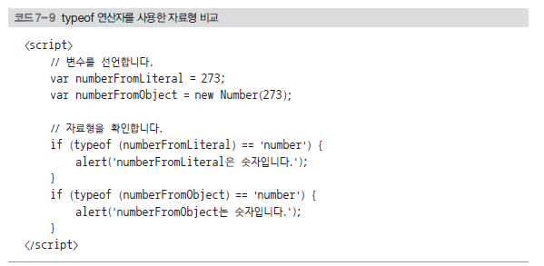
7.4 Object 객체를 사용한 자료형 구분
typeof 연산자를 사용한 자료형 비교

Slide 13
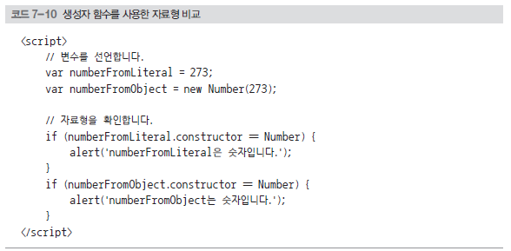
7.4 Object 객체를 사용한 자료형 구분
constructor() 메서드 사용한 자료형 비교

Slide 14
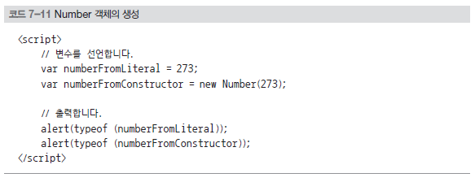
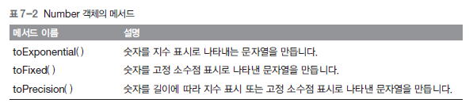
7.5 Number 객체
Number 객체
  자바스크립트에서 가장 단순한 객체
  Object 객체의 메서드 이외에 추가 객체 가짐

Slide 15
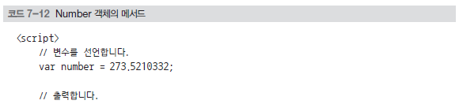
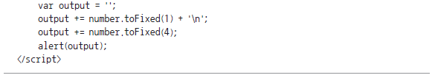
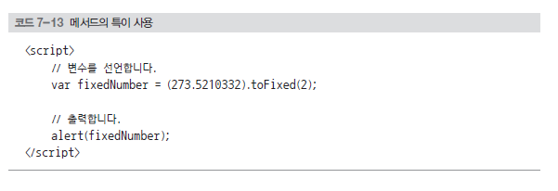
7.5 Number 객체
Number 객체의 메서드

Slide 16
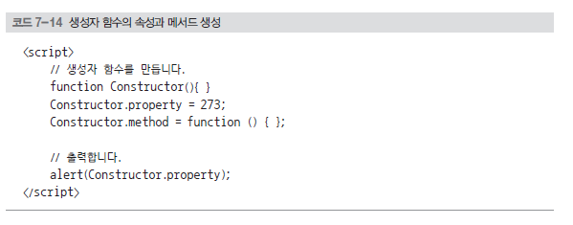
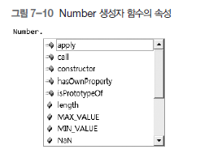
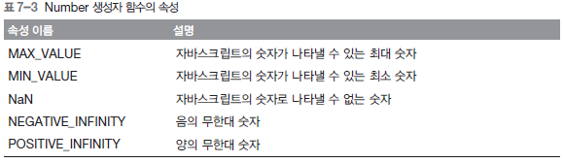
7.6 Number 생성자 함수의 속성
생성자 함수의 속성과 메서드 생성

Slide 17
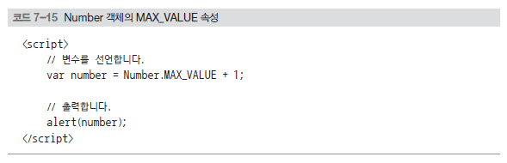
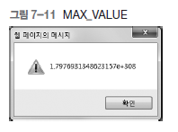
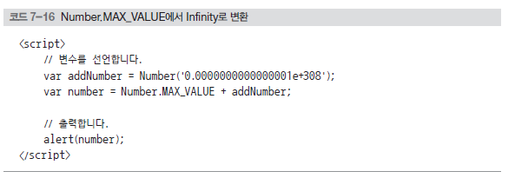
7.6 Number 생성자 함수의 속성
Number 객체의 MAX_VALUE 속성

Slide 18
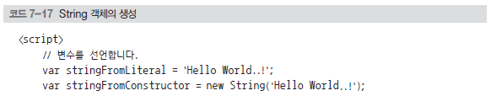
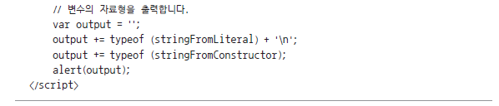
7.7 String 객체
String 객체
  자바스크립트에서 가장 많이 사용하는 내장 객체

Slide 19

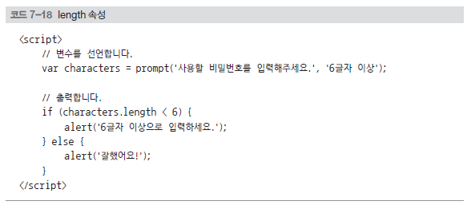
7.7 String 객체
String 객체의 length 속성

Slide 20
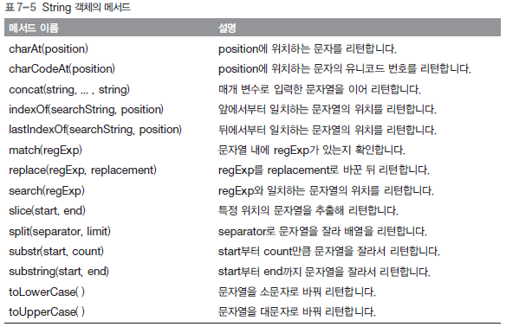
7.8 String 객체의 기본 메서드
String 객체 메서드
  기본 메서드와 HTML 관련 메서드로 구분
  기본 메서드

Slide 21
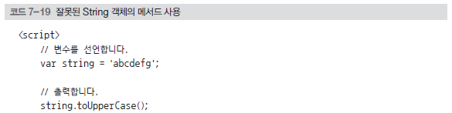
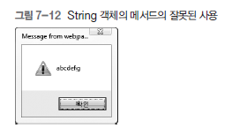
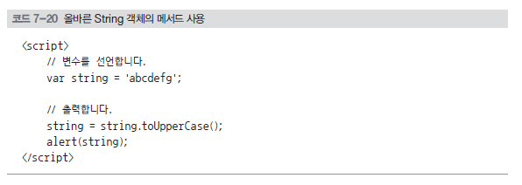
7.8 String 객체의 기본 메서드
잘못된 String 객체 메서드 사용
  자기 자신을 변화시키지 않고 리턴
    문자열을 대문자로 변화시키고 싶으면 리턴값 사용.

Slide 22
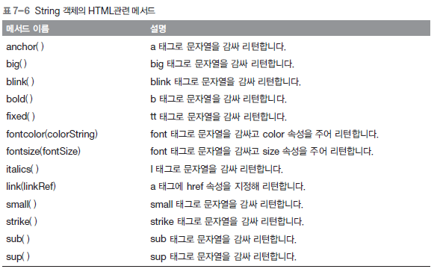
7.9 String 객체의 HTML 관련 메서드
String 객체의 HTML 관련 메서드

Slide 23
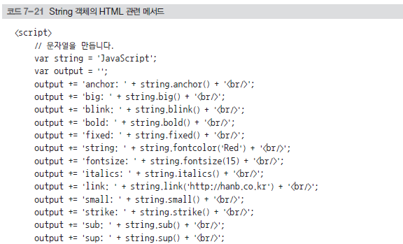
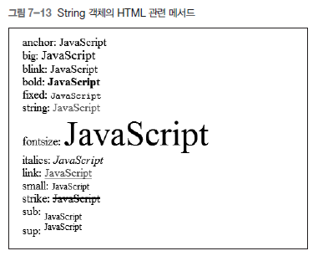

7.9 String 객체의 HTML 관련 메서드
String 객체의 HTML 관련 메서드
  Write() 메서드 사용

Slide 24
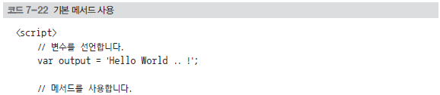
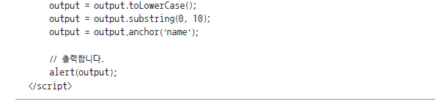
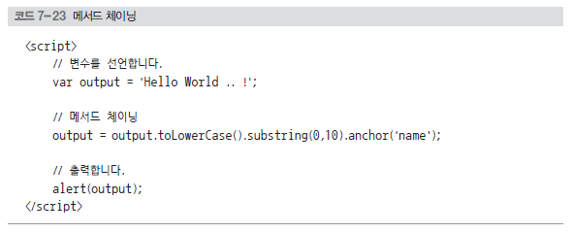
7.10 메서드 체이닝
메서드 체이닝
  연속해 메서드 사용

Slide 25
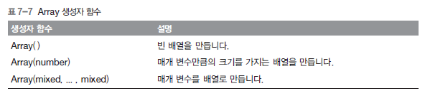
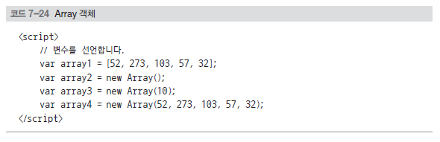
7.11 Array 객체의 생성
Array 객체의 생성

Slide 26


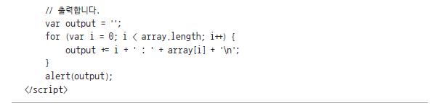
7.12 Array 객체의 속성과 메서드
Array 객체의 속성과 메서드
  배열은 몇 개의 요소를 가지고 있는지 나타내는 length 속성 가짐

Slide 27
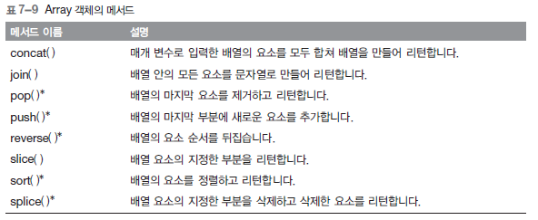
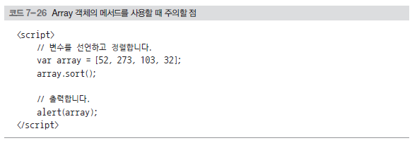
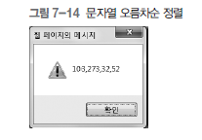
7.12 Array 객체의 속성과 메서드
Array 객체 메서드
Sort() 메서드 사용

Slide 28


7.13 Array 객체의 정렬
Array 객체의 sort() 메서드의 정렬
  변화를 주고 싶을 때는 sort() 메서드의 매개 변수로 함수 넣음
  함수 이용해 퀵소트나 머지 소트 같은 정렬 진행

Slide 29

7.13 Array 객체의 정렬
오름차순 정렬 예제

Slide 30

7.13 Array 객체의 정렬
학생 성적 정렬 예제
  내림차순 정렬해 1등부터 3등까지 출력

Slide 31

7.13 Array 객체의 정렬
학생 성적 정렬 예제 (2)

Slide 32



7.13 Array 객체의 정렬
Sort() 메서드와 Slice() 메서드
  sort() 메서드의 매개 변수로 총점을 내림차순 정렬
  0번째 인덱스부터 세 개만 변수 students에 다시 할당

Slide 33





7.14 Array 객체의 요소 제거
Array 객체의 remove( ) 메서드

Slide 34


7.14 Array 객체의 요소 제거
Array 객체의 remove( ) 메서드

Slide 35





7.15 Date 객체의 생성
Date 객체의 생성과 출력

Slide 36


7.16 Date 객체의 메서드
Date 객체의 메서드
  게터와 세터
  일주일 후의 시간 구하기

Slide 37




7.16 Date 객체의 메서드
Date 객체의 메서드
  to◯◯String() 형태 메서드

Slide 38



7.17 Date 객체를 사용한 시간 간격 구하기
Date 객체를 사용한 시간 간격 구하기

Slide 39


7.17 Date 객체를 사용한 시간 간격 구하기
Date 객체를 사용한 시간 간격 구하기 (2)
  프로토 타입에 메서드 넣어 쉽게 날짜 간격 구하는 예제

Slide 40


7.18 Math 객체
Math 객체
  자바스크립트의 기본 내장 객체 중 유일하게 생성자 함수 미사용 객체
    변수로 표시

Slide 41

7.18 Math 객체
Math 객체의 사용
  생성자 함수가 아니라 그냥 객체

Slide 42

7.18 Math 객체
Math 객체의 메서드

Slide 43

7.18 Math 객체
Math 객체의 함수화
  자바스크립트의 함수는 하나의 자료형
    변수에 저장 가능 → 함수처럼 사용

Slide 44


7.19 ECMAScript 5 Array 생성자 함수의 메서드
ECMAScript 5에서 추가된 Array 객체의 메서드
  Cf. typeof 키워드를 사용해서 Array 객체의 자료형 확인
    결과는 문자열 ‘object’

Slide 45

7.20 ECMAScript 5 Array 객체 (1)
ECMAScript 5 Array 추가 객체

Slide 46


7.20 ECMAScript 5 Array 객체 (1)
indexOf( ) 메서드와 lastIndexOf( ) 메서드
  내부에 검색하려는 요소 있으면 해당 요소가 위치하는 인덱스 리턴
  없으면 -1 리턴

Slide 47


7.20 ECMAScript 5 Array 객체 (1)
forEach( ) 메서드

Slide 48


7.20 ECMAScript 5 Array 객체 (1)
filter( ) 메서드

Slide 49


7.20 ECMAScript 5 Array 객체 (1)
every( ) 메서드와 some( ) 메서드

Slide 50


7.20 ECMAScript 5 Array 객체 (1)
map( ) 메서드

Slide 51




7.21 ECMAScript 5 Array 객체 (2)
ECMAScript 5 Array 객체 메서드

Slide 52



7.21 ECMAScript 5 Array 객체 (2)
ECMAScript 5 Array 객체 메서드
  Reduce() 메서드 활용

Slide 53



7.22 ECMAScript 5의 JSON 객체와 Date 객체
JSON (JavaScript Object Notation) 이란?
  ECMAScript 5부터는 정식으로 JSON 객체 지원
  자바스크립트 객체의 형태를 가지는 문자열의 의미

Slide 54

7.22 ECMAScript 5의 JSON 객체와 Date 객체
JSON.parse( ) 메서드
  JSON 문자열을 자바스크립트 객체로 바꾸는 역할 수행

Slide 55



7.22 ECMAScript 5의 JSON 객체와 Date 객체
toJSON( ) 메서드

Slide 56



7.23 ECMAScript 5의 String 객체
trim() 메서드
  ECMAScript 5부터는 String 객체가 trim() 메서드 지원
  문자열의 양쪽 끝의 공백 제거하는 메서드

Slide 57



7.24 HTML5 Audio 객체
HTML5 Audio 객체
  HTML5부터는 audio 태그 사용해 쉽게 음악 재생
  자바스크립트를 사용해서도 음악 재생 - Audio 객체 사용

Slide 58




7.24 HTML5 Audio 객체
HTML5 Audio 객체의 속성과 메서드

